Slide 1
采棉机电子仿形
单击输入您的封面副标题

Slide 2
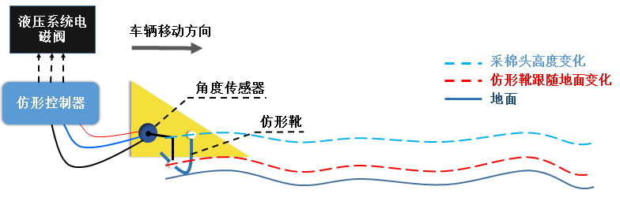
采头电子仿形工作原理
采头电子仿形与传统液压阀仿形相比，地面仿形靴与采头仿形角度传感器连接，将地面高低信息传递给仿形控制器。仿形控制器根据地面形状，通过控制采头升降比例阀，实时调整采头高度，使其一直与设定好的地面仿形高度一致。可通过显示屏设置的主要参数：
（1）初始高度：根据植株特性设置的采头初始高度。
（2）灵敏度：对地面特性的敏感程度。
（3）快速性：采棉头高度变化随地面高度变化的响应速度。
七寸监控显示仪
输入电源
24V
CAN
参数设置
角度传感器（左+右）
0-5V
仿形控制器
5V供电
PWM
负控
采头上升比例阀
仿形开关
GND/开
PWM
负控
采头仿形比例阀
手动升采头按钮
GND/开
GND/开
开关
正控
采头下降电磁阀
手动降采头按钮

Slide 3
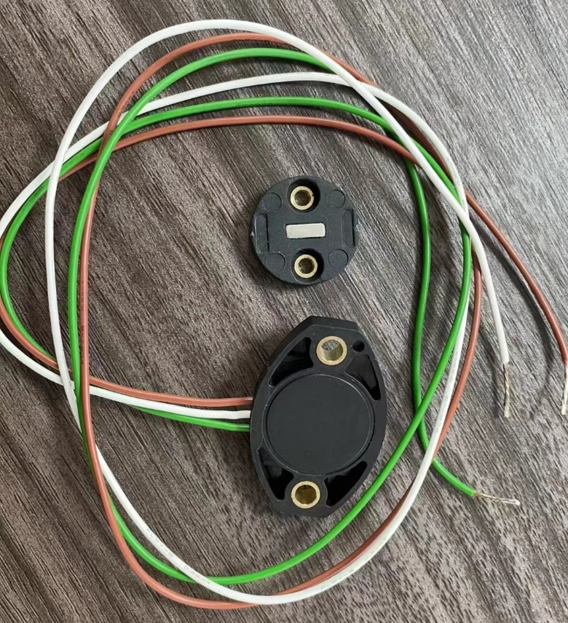
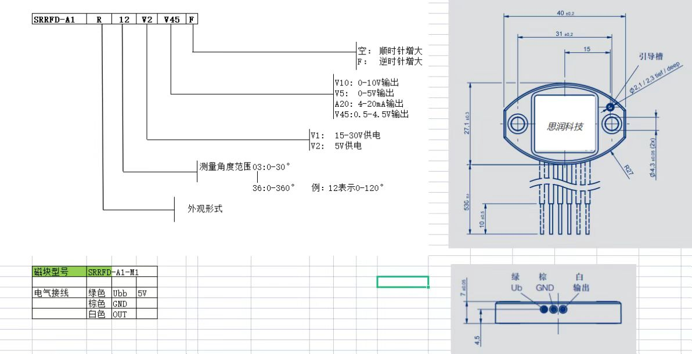
角度传感器
仿形角度传感器供电5V，输出信号：0.5-4.5V，角度范围：0-120度

Slide 4
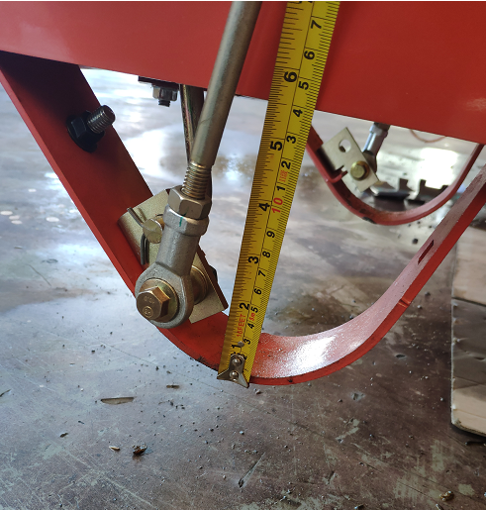
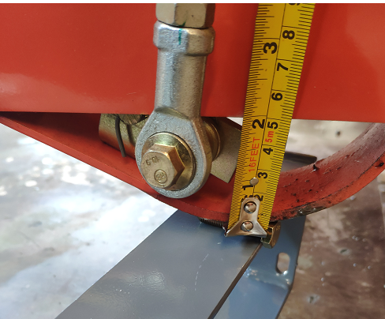
以左右角度传感器的较小者作为离地高度
最高位离地高度：140mm 角度编码a
最低位离地高度：50mm 角度编码b

Slide 5
硬件框图
手动控制时，上升和下降速度可在屏里设置
离地高度、灵敏度、快速性可在屏幕设置
七寸监控显示仪
输入电源
24V
CAN
参数设置
角度传感器（左）
5V供电
仿形控制器
稳压电路
5V、3.3V
CAN接口电路
角度传感器（右）
0-5V
模拟量接口电路
0-5V
PWM
负控
采头上升比例阀
MCU
比例阀驱动电路
仿形开关
GND/开
开关量接口电路
PWM
负控
采头仿形比例阀
手动升采头按钮
GND/开
开关量控制电路
开关
正控
采头下降电池阀
手动降采头按钮
GND/开
EEPROM
调试接口
上升是控制上升比例阀，下降需要同时控制下降电磁阀和仿形比例阀

Slide 6
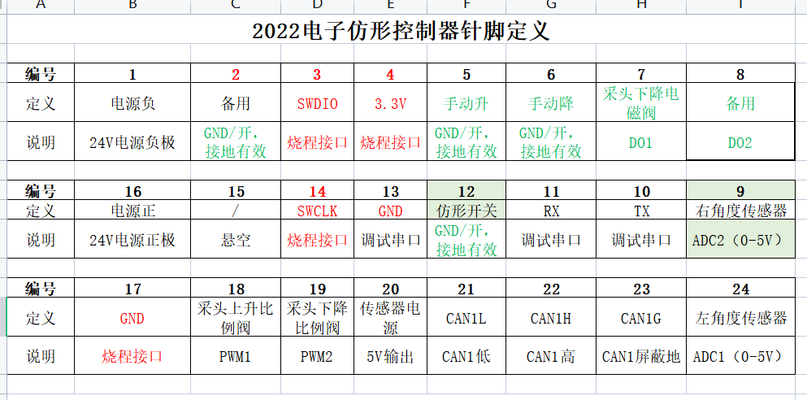
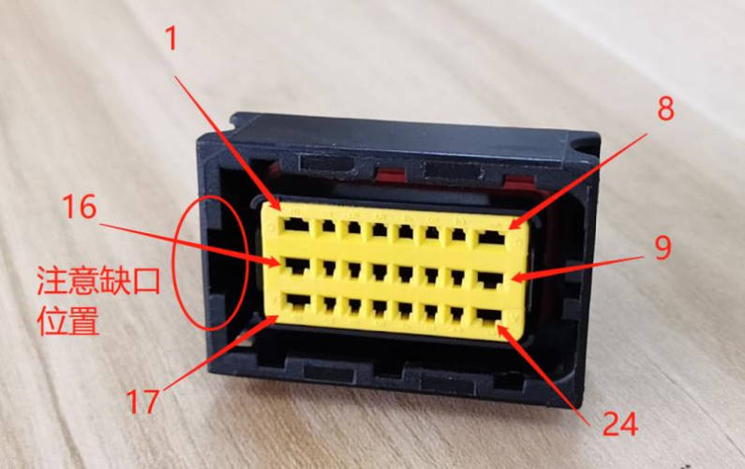

Slide 7
软件设计
可配置参数
仿形离地高度mm。默认100mm？
灵敏度：1-100。模数10；对应加权滑动平均滤波时间1000ms-10ms
快速性：1-100。默认10；对应比例系数K
手动上升速度 0-1000(控制占空比)，默认600
手动下降速度 0-1000(控制占空比)，默认400
传感器标定参数：左右如何区分？
左传感最低位XXX 0-4095 默认1000 对应50mm
左传感最高位XXX 0-4095 默认3000 对应140mm
右传感最低位XXX 0-4095 默认1000
右传感最高位XXX 0-4095 默认3000
最高/最低位离地高度 XXXmm
开始
初始化
数据采集
CAN接收中断
控制逻辑
控制输出
控制逻辑：
手动（仿形无效）：按设定占空比，手动控制升降；
自动（仿形有效）：闭环控制
参数配置
CAN发送
偏差δ=实时离地高度-设定离地高度
δ<-ε y_{升}=-kδ+b_{升} y_{降}=0，y为占空比，b_{升}=300
δ>ε y_{升}=0， y_{降}=kδ+b_{降} y为占空比，b_{降}=200
|δ|<ε y_{升}=0，y_{降}=0
上升是控制上升比例阀，下降需要同时控制下降电磁阀和仿形比例阀（即下降比例阀）
看门狗
指示灯
延时
Notes:
四驱电动换档、加宽（马达比例阀）、无运输模式
最高位标定：采头升起后，仿形靴离地自然下垂
最低位标定：手动抬起仿形靴至与采头底部平齐
采头升信号时，电子仿形解除
采头降信号，则降
仿形有效，下降不起作用
仿形+升，，

Slide 8
软件设计
开始
初始化
看门狗
指示灯
CAN发送
参数配置
数据采集
CAN接收中断
控制逻辑
控制输出
延时10ms

Slide 9
电子仿形控制流程
行驶速度
设定离地高度
速度自适应PID控制器
比例阀
电磁阀
采头
-
实际离地高度
角度传感器
Notes:
将速度与滤波时间结合起来

Slide 10
电子换档四驱控制器
开始
七寸监控显示仪
初始化
输入电源
24V
CAN
行走泵压力传感器
0-5V
电子换挡四驱控制器
数据采集
CAN接收中断
5V供电
PWM
负控
后轮行驶比例阀
高速档
GND/开
控制逻辑
低速档
GND/开
控制输出
空档
GND/开
参数配置
功能:
1、采集高速、低速、空档3个信号，发送到监控显示仪
2、后轮驱动控制：四驱控制压力Pset，实时压力Preal
Pr<=Ps 且 PWM<200，则4WD=0，PWM=0，
否则，4WD=1
PWM+=K*(Preal-Pset)
CAN发送
看门狗
指示灯
延时100ms
Notes:
设定压力 20MP；爬坡增高，＜=不动；与前轮成关系？；四驱状态

Slide 12
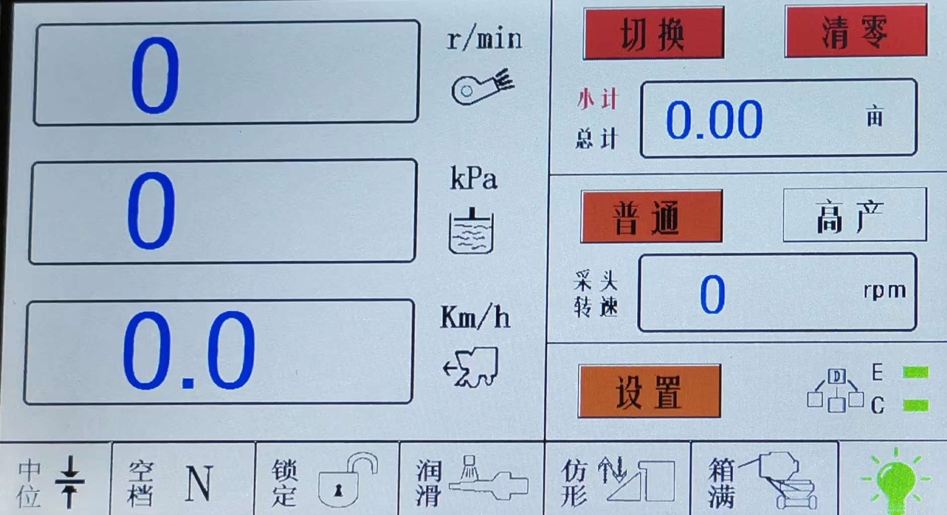
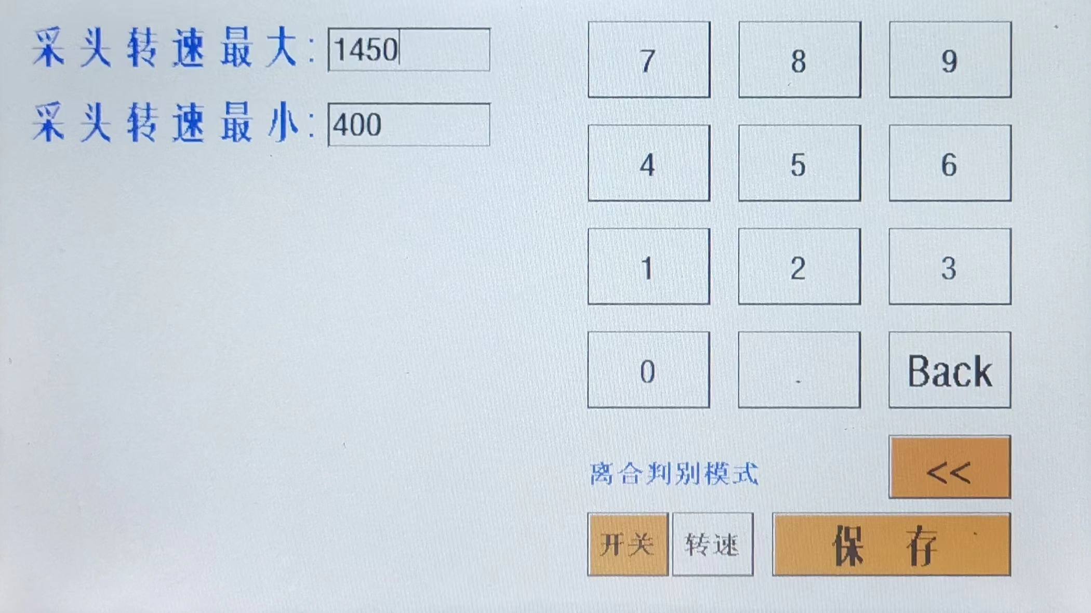
四驱控制压力 12.3 MPa
四驱比例系数
备用参数1
备用参数2
备用参数3
备用参数4
4WD
>>
12.3MPa PWM123
行走泵压力
后驱PWM占空比
四驱有效时显示
否则不显示
增加下一页参数：包括如下参数
仿形离地高度 150 mm
灵敏度1-100
快速性1-100
左传感最低位
左传感最高位
右传感最低位
右传感最高位
左 XXXX 右XXXX
高
速
H
低
速
L
空
档
N
空
档
N
空档位置，设置4个状态
大水图标移到“锁定”上
当四驱起作用时，在行走速度图标下方增加“4WD”字样
动态显示

Slide 13
